Slide 1
第1章 并行计算体系结构
1.1 并行计算机系统结构模型
1.2 访存模型
1.3 并行计算机系统互连

Slide 2
1.1.1并行向量处理机（PVP）
  属于MIMD（Multiple-Instruction Multiple-Data）、UMA （Uniform Memory Access）型的细粒度并行计算机
  少量的高性能向量处理器，处理能力≧1G flops
  专用高宽带交叉开关实现存储器之间的互联
  大量的共享存储器模块（SM）
  大量向量寄存器和指令缓冲器,不使用高速缓存。
  机型Cray C-90/T-9,NECSX-4,Gralaxy-1,Cray-1

Slide 3
1.1.1并行向量处理机（PVP）
  典型结构
VP
VP
……
VP
交叉开关
SM
SM
……
SM

Slide 4
1.1.1并行向量处理机（PVP）
实例Cray-1,组成如下：
  中央处理器，含运算控制部件，指令缓冲器，指令控制部件和寄存的功能部件。
  存储器（内存）
  交互通道，连接诊断维护控制机，磁盘存储器（SM）前端机（用户机）
  向量流水部件，含8*64个向量寄存器，但V0-V7 配向量加和浮点加部件，标量寄存器组S0-S7

Slide 5
1.1.1并行向量处理机（PVP）
  4种向量运算指令
    源向量取自两个向量寄存器组
    V_{j} op V_{k}
    源操作数之一取自标量寄存器组
    V_{j} op S
    主存储与向量寄存器之间数据传送
    Mem op V_{j}
    V_{j} op mem

Slide 6
1.1.1并行向量处理机（PVP）
并行要求
  无向量冲突
    V4→V1+V2 V1发生源向量冲突
    V5→V1*V3
  无功能部件冲突
    V4→V1*V3 发生乘部件冲突
    V5→V2*V6

Slide 7
1.1.2对称多机系统（SMP）
  属于MIMD,UMA,中粒度，高级别并行多机系统
  具有可插拔的Cache芯片的商用多机系统
  集中式共享存储器
  对称性：每个处理机关于I/O操作，OS服务和SM的权限是等同的
  可扩展行受到SM和总线的限制
  机型：SGI工作站，DEC服务器8400，Dawning-1等

Slide 8
1.1.2对称多机系统（SMP）
  典型结构：
p/c主机
cache
p/c
……
p/c
总线和交叉开关
SM
SM
……
SM

Slide 9
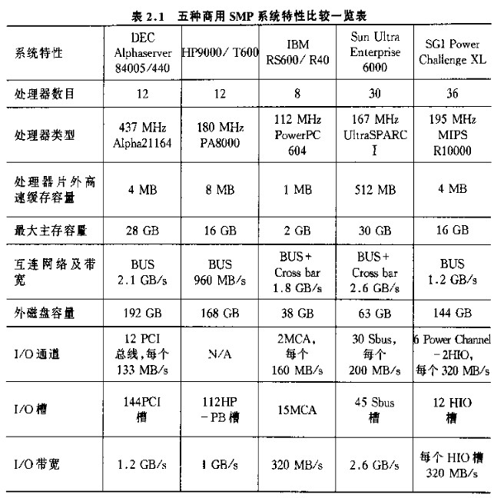
5种商用机型

Slide 10
1.1.3 大规模并行处理机（MPP）
  属于MIMD ，NUMA 中/大粒度多处理机
  采用专用的高宽带低延时的通信网络
  物理上分布的存储器
  进程间采用阻塞报文交互操作（同步）
  处理机级、任务级（异步）
  机型：Intel Paragon，IBM SPQ，Dawning 1000

Slide 11
1.1.3 大规模并行处理机（MPP）
  典型结构：
P/C
P/C
LM
…
LM
NIC
NIC
Custom-Designed Network

Slide 12
1.1.4 分布式共享存储器多机系统（DSM）
  属于MIMD，NUMA，NORMA，大粒度多机系统（No-Remote Memory Access）
  对用户来讲，是一个物理上分布的，逻辑上是共享的一个由硬件支持的单一的存储器地址空间。
  采用基于DIR（Cache目录）的Cache一致性机制
  采用专用通信网络
  可使用共享存储器编程模式

Slide 13
1.1.4 分布式共享存储器多机系统（DSM）
  机型Stanford DASH, Gray T30
  典型结构：
MB
MB
P/C
P/C
LM
LM
……
D/R
D/R
NIC
NIC
专用网络

Slide 14
1.1.5 工作站机群（COW）
  属于MIMD NUMA 粗粒度多机系统
  分布式存储器
  每个节点是一套完整的计算机系统（SMP或PC）
  采用低成本的商品网络互连结构
  每个节点拥有本地磁盘和完整的OS（MPP只有内核）
  机型：Berkeley NoW，Alpha Farm, FXCOW等

Slide 15
1.1.5 工作站机群（COW）
  典型结构：
MB
P/C
MB
P/C
M
……
M
Bridge
Bridge
LD
10M
LD
10M
NIC
NIC
商用网络

Slide 16
1.1.6 小结
Attribute | PVP | SMP | DSM | MPP | COW
Example Systems | Cray C-90 Cray T-90 | Cray CS6400 DEC 8000 | DASH Cray T3D | Intel paragon IBM SP2 | Berkeley NOW, Alpha farm
Processor Type | Custom vector processor | Commodity micro- processor | Commodity micro- processor | Commodity micro- processor | Commodity micro- processor
Memory Model | Centralized shared | Centralized shared | Distributed shared | Distributed unshared | Distributed unshared
Address Space | Single | Single | Single | Multiple | Multiple
Access Model | UMA | UMA | NUMA | NORMA or NUMA
Inter- connect | Custom Crossbar | Bus or Crossbar | Custom Network | Custom Network | Commodity Network
5种典型系统结构特征

Slide 17
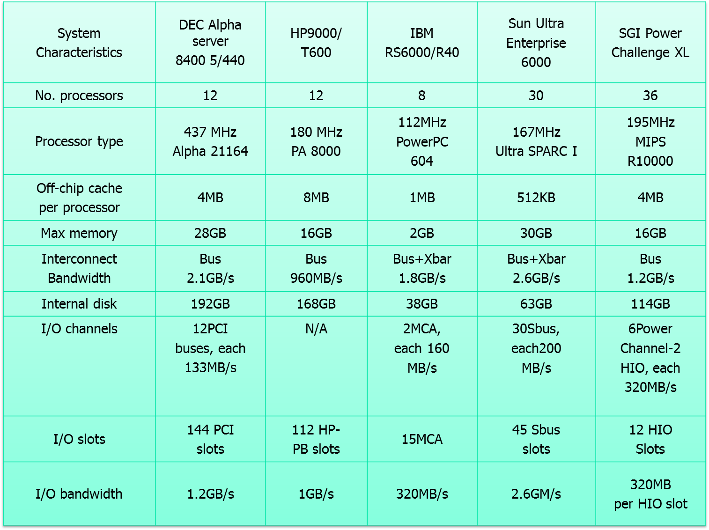
1.1.6 小结
系统比较

Slide 18
并行计算体系结构
1.1 并行计算机系统结构模型
1.2 访存模型
1.3 并行计算机系统互连

Slide 19
1.2.1 均匀访存模型（UMA）
物理存储器被所有处理机均匀共享
所有处理机访存时间相同
适于通用的或分时的应用程序类型
模型：

Slide 20
1.2.1 均匀访存模型（UMA）
P₁
P₂
P_{n}
System interconnect
(bus, crossbar, multistage, network)
I/O
SM₁
SM_{m}

Slide 21
1.2.2 非均匀访存模型（NUMA）
  是所有处理机的本地存储器的集合
  访问本地LM的访存时间较短
  访问远程LM的访存时间较长
  模型：

Slide 22
1.2.2 非均匀访存模型（NUMA）
LM₁
P₁
Inter-
connection
Network
LM₂
P₂
……
LM_{n}
P_{n}

Slide 23
1.2.3 Cache一致性非均匀访存模型（CC-NUMA）
  DSM结构
  模型：
Node 1
Node n
P/C
P/C
MEM
P/C
P/C
MEM
…
总线和交叉开关
总线和交叉开关
I/O
NIC, DIR, RC
I/O
NIC,DIR,RC
System Interconnect Network

Slide 24
1.2.4 全局Cache访存模型（COMA）
  是NUMA的一种特例，是采用各处理机的Cache组成的全局地址空间
  远程Cache的访问是由Cache目录支持的
  模型：

Slide 25
1.2.4 全Cache访存模型（COMA）
Interconnection Network
D
D
D
C
C
C
P
P
P

Slide 26
1.2.5 非远程访存模型（NORMA）
  在分布式存储器多机系统中，如果所有存储器都是专用的，而且只能被本地存储机访 问，则这种访问模型称为NORAM
  绝大多数的NUMA支持NORAM
  在DSM中，NORAM的特性被隐匿的
  模型：

Slide 27
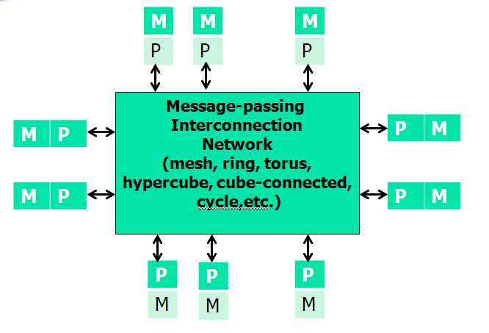
1.2.5 非远程访存模型（NORMA）

Slide 28
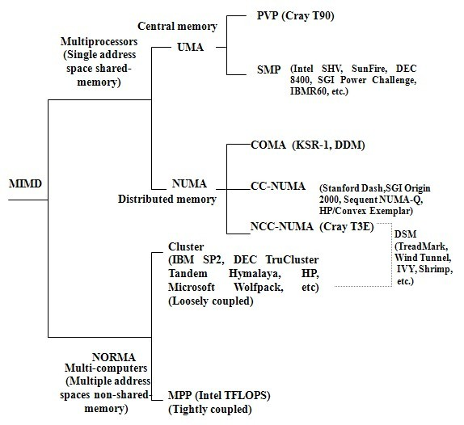
1.2.6 小结

Slide 29
并行计算体系结构
1.1 并行计算机系统结构模型
1.2 访存模型
1.3 并行计算机系统互连

Slide 30
1.3.1 系统互连
100
Gb/s
MIN or Drossbar Switches Locel Boses
横向：网距渐增
总线或交叉开 SANs LANs MANs WANs
10
Gb/s
SCI
Network Bandwidth
HippI
1
Myrinet
Gb/s
Gigabit Ethernet
纵向：网速渐增
10M 100M 1000M 10G 100G
I/O Buses
Fiberc Channel
100
FDDI
Mb/s
Fast Ethernet : 100 Base T
ATM
10
IsoEnet
Ethernet: 10 Base T
Mb/s
Buses or Switches
SANs
LANs
MANs
WANs

Slide 31
网络环境
总线
SAN
LAN
MAN
WAN

Slide 32
总线
处理机总线
存储器总线
I/O总线
构建在母板或背板上，网距在2m之内
注意，这里连接的实际口是多机系统的各个部件，而不是多计算机系统。

Slide 33
SAN
System Area Network
把不同的节点连成一个单一的多计算机系统
网距在3-25m。
注意，这是一个紧密耦合的多处理机或多计算机系统。

Slide 34
LAN
Local Area Network
在一个建筑物或一个校园或一个企业内部形成的多计算机系统
网距25-500m。

Slide 35
MAN
Metropolitan Area Network
覆盖整个城市的计算机网络
网距<=25km。

Slide 36
WAN
World Area Network
覆盖全球的计算机网络，将大量的Intra Net构建形成大的全球范围的Internet，可实现meta(i)计算

Slide 37
1.3.2 静态互连网络
定义
  静态互连网络：处理单元之间有固定的连接，在程序执行期间，这种点到点的链接保持不变。
  节点度：射入或者射出一个节点的边数称为节点度（Node Degree）
  网络直径：两个节点之间的最大距离，即最大径数称为~（Network Diametre）

Slide 38
1.3.2 静态互连网络
  对剖宽度：对分网络各半所必须移去的最小边数称为对剖宽度（Bisection Width）
  对称网络：如果从任意节点上观看网络都是一样的，则称为对称网络（Symmetry Network）

Slide 39
1.3.2 静态互连网络
拓扑结构1（一维线性阵列）
只与左右近邻节点相连
N个节点用N-1条边
节点度为2
网络直径为N-1
对剖度为1
首尾连接时构成环（单向或双向）

Slide 40
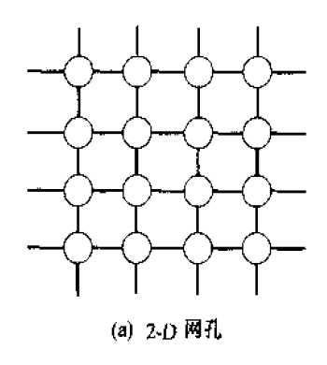
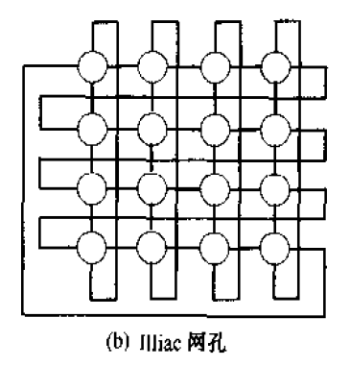
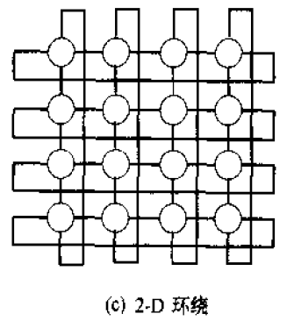
1.3.2 静态互连网络
拓扑结构2 （四近邻连接）

Slide 41
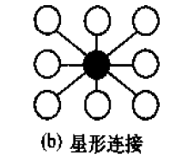
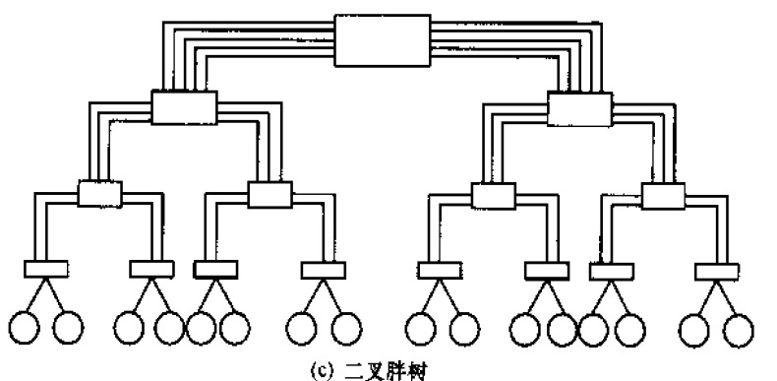
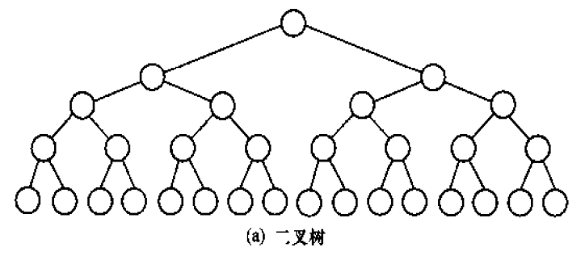
1.3.2 静态互连网络
拓扑结构3（树形连接）

Slide 42
1.3.2 静态互连网络
实例 64个处理单元的Illiac IU型处理器
PU₅₆
PU₅₇
PU₆₃
PU₆₃
PU₀
PU₁
……
PU₇
PU₈
PU₇
PU₈
PU₉
……
PI₁₅
PU₁₆
……
……
……
PU₅₅
PU₅₆
PU₅₇
PU₆₃
PU₀
PU₀
PU₁
PU₇

Slide 43
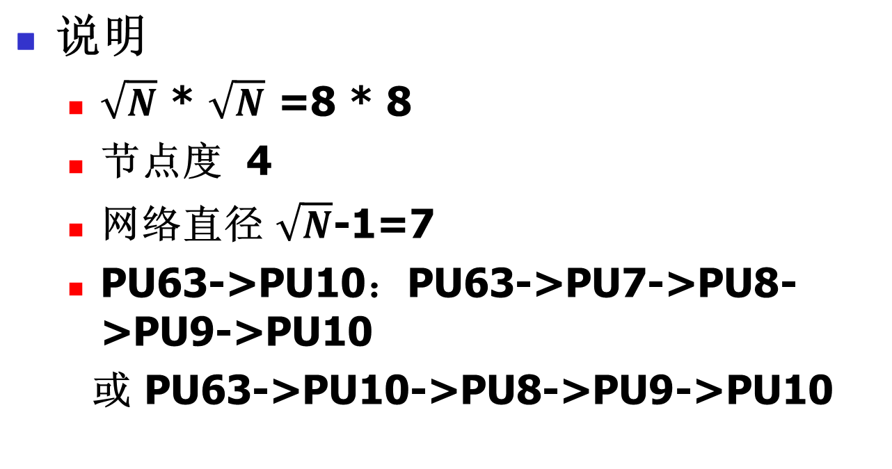
1.3.2 静态互连网络

Slide 44
1.3.2 静态互连网络
  PU9->PU45：PU9->PU1->PU57->PU56->PU48->PU47->PU46->PU45
  或：PU9->PU1->PU57->PU49->
  PU48->PU47->PU46->PU45
  对剖宽度2根下N=16（横向连接8根， 蛇形连接8根）

Slide 45
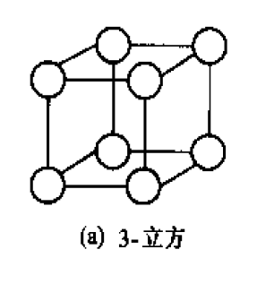
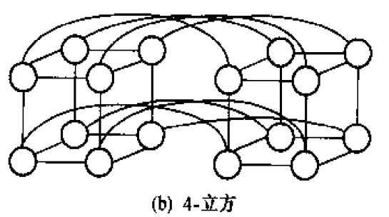
1.3.2 静态互连网络
拓扑结构4 （超立方连接）

Slide 46
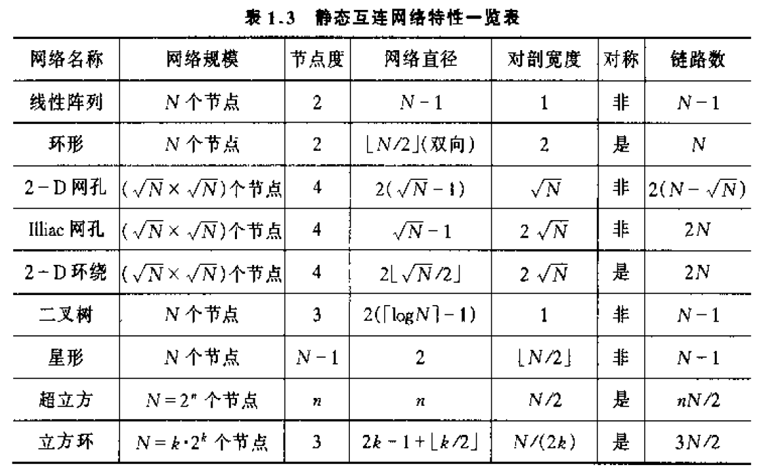
1.3.2 静态互连网络
特性对照表

Slide 47
1.3.3 动态互连网络
什么是动态互连网络？
  动态互联网络：用开关单元构成的，可按应用程序要求动态地改变连接组态的网络（总线 交叉开关 多级互连）
  总线：连接处理器 存储模块 I/O设备的一组导线和插座
  本地总线，CPU板级上的总线
  存储总线，存储器板级的总线
  数据总线，I/O板级和通信板级的总线
  系统总线，底板上的所有插入板间通信提供的通路

Slide 48
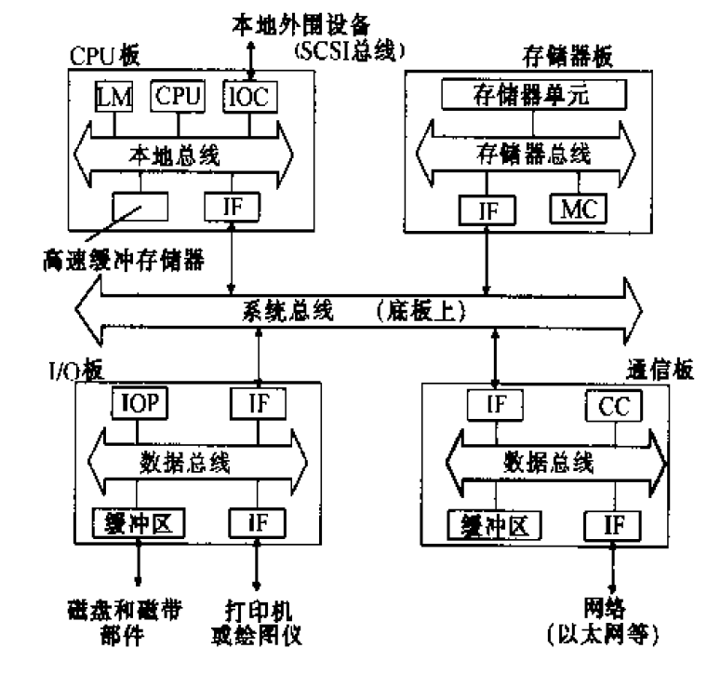
1.3.3 动态互连网络
总线之间的关系：

Slide 49
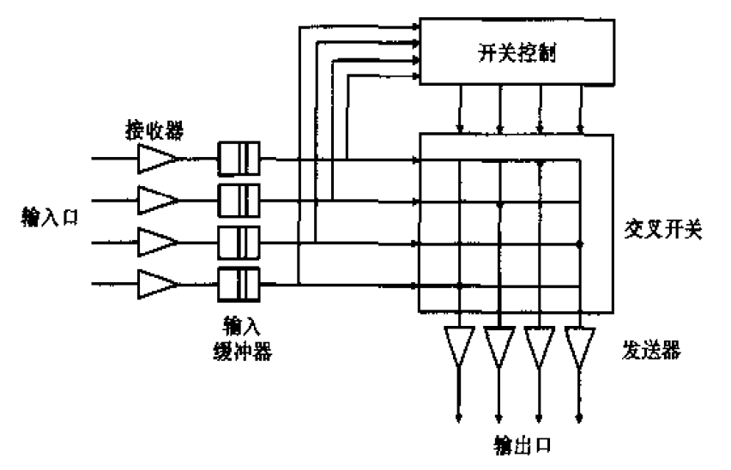
1.3.3 动态互连网络
交叉开关：

Slide 50
1.3.3 动态互连网络
交叉开关特点
  交叉开关是一种单级交互网络
  当端口数为n时，其开关量（复杂度)为n²
  可在源目对之间提供动态链接，每个开关上的状态可由程序动态的控制
  使用交叉开关的两个途径：交互处理机通信（COW）、交互处理机-存储器访问（SMP）
  4*4 交叉开关

Slide 51
1.3.3 动态互连网络
多级互连网络
  单级交叉开关级联
  输入输出之间可动态切换
  级数log n
  开关单元 n*log n

Slide 52
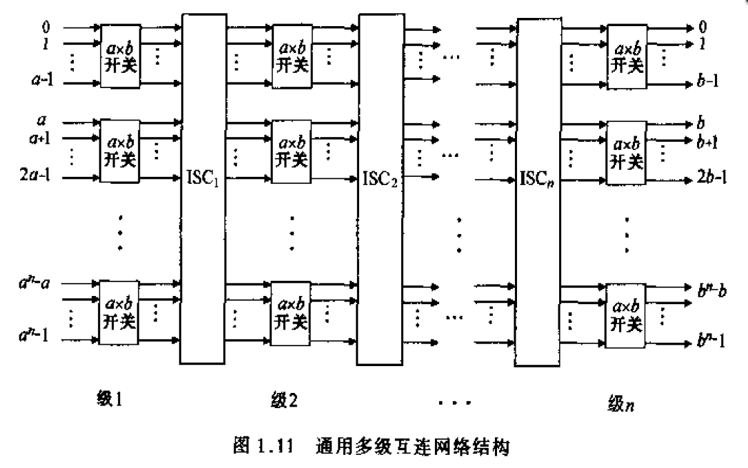
1.3.3 动态互连网络
  多级互联网络结构：

Slide 53
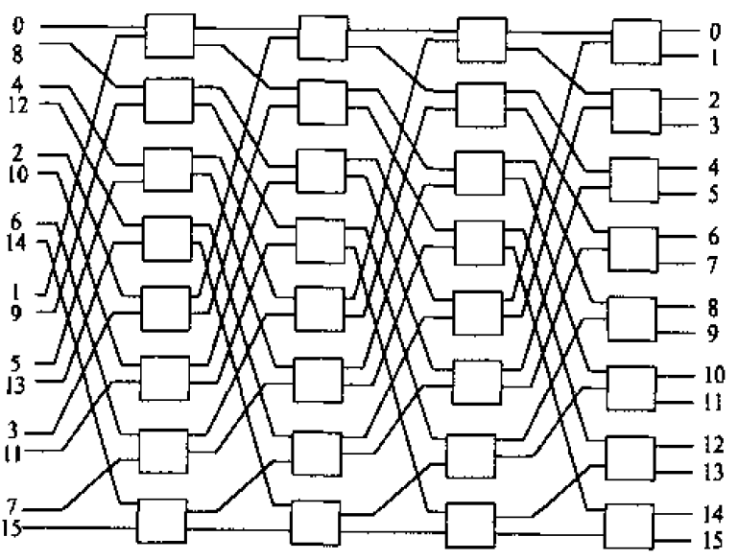
1.3.3 动态互连网络
实例
  Ω网络

Slide 54
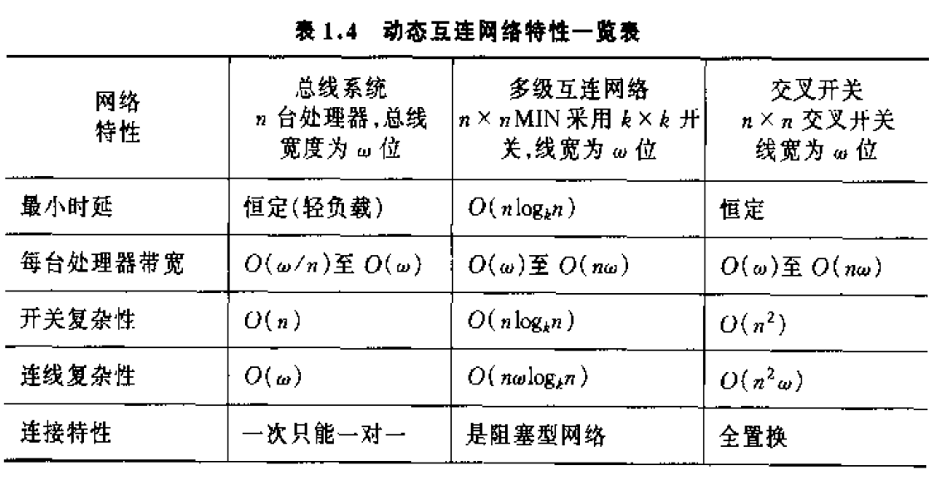
1.3.3 动态互连网络
动态网络互连特性

Slide 55
1.3.3 宽带互连网络协议标准
光纤分布数据接口（ FDDI ）
快速以太网
Myrinet SAN和LAN
高性能并行接口（HiPPI）
异步传输机制（ ATM ）
可扩充一致接口（ SCI ）

Slide 56
FDDI
  反向双向环利用冗余通路实现可靠性
  100~200Mbps的传输速率
  网距：
    100m（使用铜线)
    2km(使用多模光纤）
    60km（使用单模光纤）
  缺陷：不能支持多媒体信息流

Slide 57
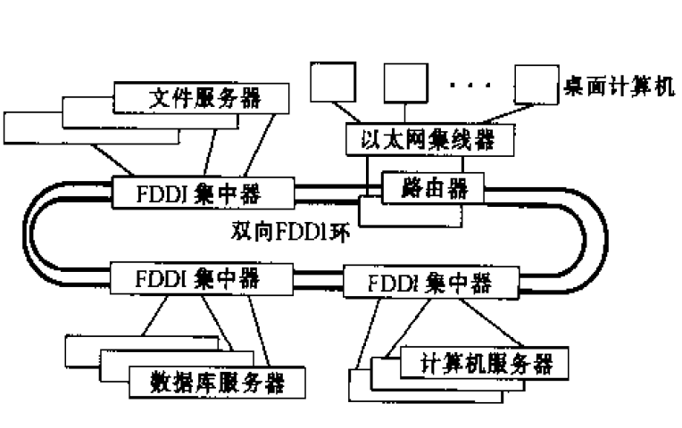
FDDI
实例

Slide 58
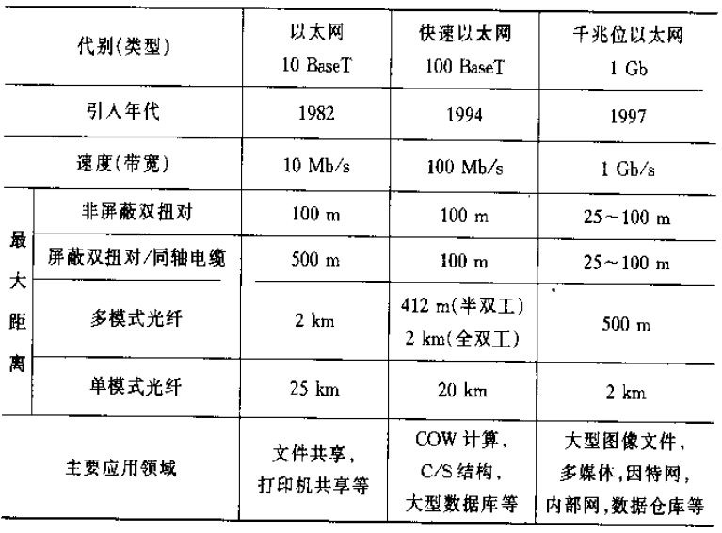
快速以太网
  三代以太网特性表

Slide 59
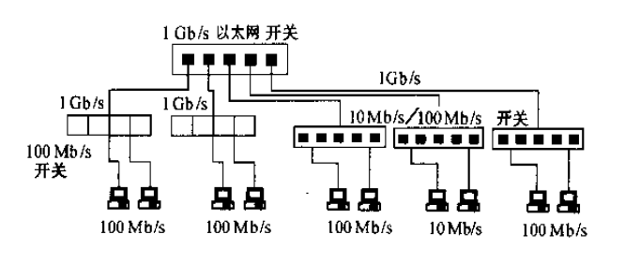
快速以太网
  千兆以太网主干网构造

Slide 60
Myrinet SAN和LAN
  用于构造SAN和LAN级别的商用机群
  定义在数据链路层，用于可变长包交换，具有流量控制和差错控制功能
  使用交叉开关或总线连接SUN工作站或PC机
  具有可编成主机接口

Slide 61
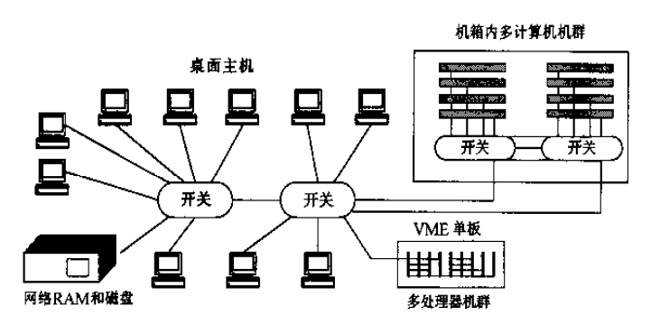
Myrinet SAN和LAN
实例

Slide 62
HiPPI
  用于构造异构型高性能计算系统
  覆盖物理层和数据链路层
  速度可达800Mbps-1.6Gbps

Slide 63
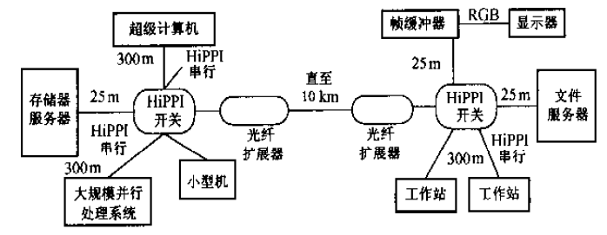
HiPPI
  实例

Slide 64
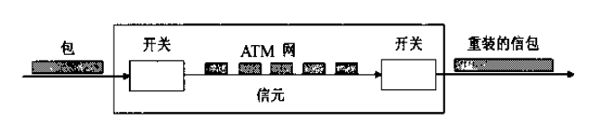
ATM
  是一种与介质无关的传输协议，采用53个字节的字长短数据单元（cell）进行传输
  UNI-User-Network-Interfacce用户网络接口，用户端设备与ATM交换机之间的连接

Slide 65
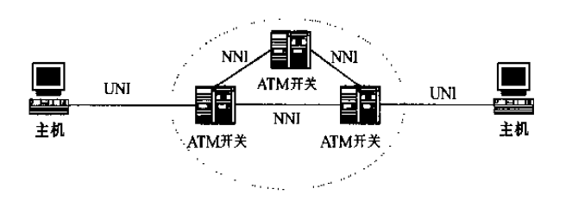
ATM
  NNI-Network-Network-Interface网络网络接口，用于ATM交换设备之间的连接
  缺陷：缺少通用的信元管理和网络协议，电信界和计算机界没有达成共识-缺少统一标准

Slide 66
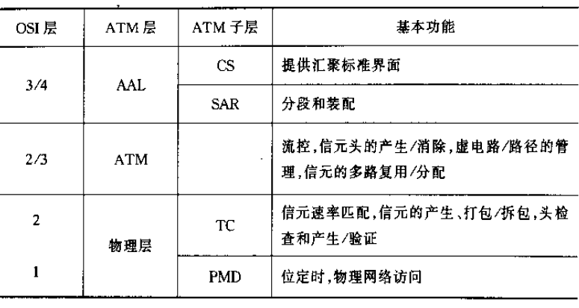
ATM
ATM vs OSI

Slide 67
SCI
  诱因：为了将由总线连接的共享存储器模式的SMP系统变成DSM模式的系统，需要引入一种接口标准
  SCI可实现全双工点到点互连结构，具有
    低延迟（<1µs)
    高带宽（8GBPS）
    一致性Cache

Slide 68
作业
①概述一种基于共享存储器的并行计算模型及其对应的典型的并行计算系统的结构模型和访存模型，并分析其优缺点；
②概述一种基于分布式存储器的并行计算模型及其对应的典型的并行计算系统的结构模型和访存模型，并分析其优缺点。
2. ①概述一种静态互联结构并分析其优缺点;
②概述一种动态互联结构，并分析其优缺点。

